Slide 1
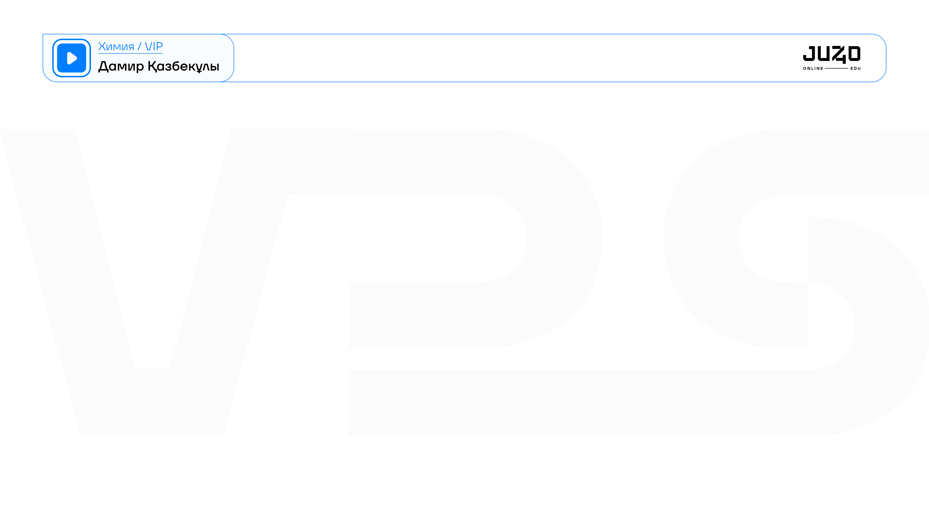
№ 1 Практикалық сабақ
Алғашқы химиялық ұғымдар

Slide 2
ЖОСПАР:
1. Химия пәні: таза және қоспа заттар
2. Физикалық және химиялық құбылыстар
3. Металдар мен бейметалдар
4. Периодтық кесте
5. Атом құрылысы
6. Валенттілік: Формула құрастыру
7. Алғашқы химиялық есептеулер
8. Реакция типтері
9. Байланыс және кристалдық торлар
10. Байланыстарға тән қасиеттері

Slide 3
1. Өлшемі және пішіні бойынша ажыратылады
A) физикалық дене
B) құбылыс
C) физикалық қасиет
D) химиялық дене

Slide 4
2. Заттың қасиетіне жатпайды
A) агрегаттық күй
B) түсі
C) ерігіштігі
D) молекула саны

Slide 5
3. Заттың қасиетін сақтайтын ұсақ бөлшек
A) атом
B) молекула
C) элемент
D) нуклон

Slide 6
4. Келесі тізімнің ішінде заттардың саны:
Темір шеге, ас қасық, күміс сақина, фарфор ыдыс, мыс сым
A) 5
B) 4
C) 6
D) 3

Slide 7
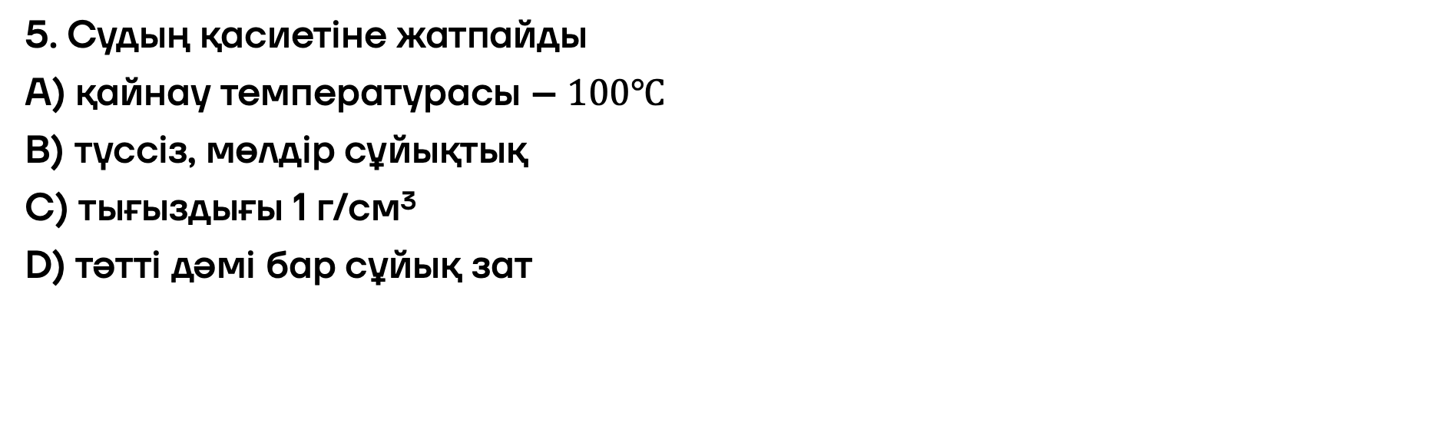
5. Судың қасиетіне жатпайды
A) қайнау температурасы – $100℃$
B) түссіз, мөлдір сұйықтық
C) тығыздығы 1 г/cм³
D) тәтті дәмі бар сұйық зат

Slide 8
6. Таза зат
A) ерітінді
B) құйма
C) ауа
D) мыс

Slide 9
7. Газдар қоспасы
A) су
B) метан
C) иіс газы
D) синтез-газ

Slide 10
8. Физикалық қасиеті тұрақты зат
A) әртекті қоспа
B) таза зат
C) біртекті қоспа
D) қоспалар

Slide 11
9. Келесі заттар қатарынан таза заттардың санын анықтаңыз: дистилденген су, құм, ауа, күміс, йод ерітіндісі, бұлақ суы, көз жасы, сынап, болат, топырақ, күкірт.
A) 4
B) 5
C) 6
D) 7

Slide 12
10. Гомогенді қоспаны бөлуге жатпайды:
A) буландыру
B) айдау
C) сүзу
D) дистилдеу

Slide 13
11. Тартылыс күші әсерінен әртекті қоспадағы қатты заттар мен сұйық заттардың қабат түзіп бөлуіне негізделген бөлу әдісі
A) буландыру
B) сүзу
C) айдау
D) тұндыру

Slide 14
12. Гомогенді қоспаны бөлу әдістері
A) буландыру
B) сүзу
C) магнитпен бөлу
D) айдау
E) тұндыру
F) дистилдеу

Slide 15
13. Ас тұзын судан бөліп алу үшін қолданылатын әдіс
A) буландыру
B) дистилдеу
C) магнитпен бөлу
D) тұндыру

Slide 16
14. Қайнау температуралары әртүрлі заттарды бөлуге негізделген бөлу түрі
A) буландыру
B) магнитпен бөлу
C) айдау
D) кристалдау
E) сүзу
F) дистилдеу

Slide 17
15. Керамика өндірісінде құмды саздан бөлу үшін қолданылатын бөлу әдіс
A) тұндыру
B) магнитпен бөлу
C) сүзу
D) буландыру

Slide 18
16. Магнитпен бөлуге болатын қоспа
A) ағаш пен құм қоспасы
B) су мен май
C) темір мен алюминий жаңқалары
D) шаңды ауа

Slide 19
17. Жай заттардан күрделі зат алу әдісі
A) дистилляция
B) анализ
C) синтез
D) ассоциация

Slide 20
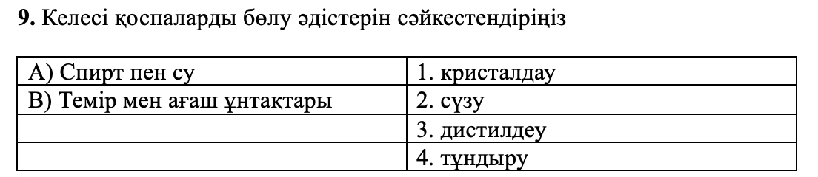

Slide 21
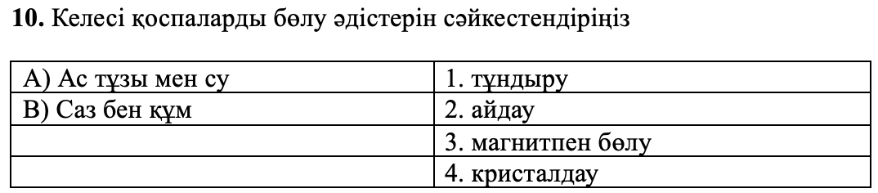

Slide 22
18. Құбылыс түрлері
A) жай және күрделі
B) таза және қоспа
C) экзотермиялық және эндотермиялық
D) химиялық және физикалық

Slide 23
19. Физикалық құбылыс туралы дұрыс пікірлер
A) жаңа зат пайда болады
B) зат молекуласы өзгереді
C) тек агрегаттық күйі өзгереді
D) зат бөлшектері ыдырап, жаңа зат түзіледі
E) зат молекуласы өзгермейді
F) жаңа зат түзілмейді

Slide 24
20. Суды буландырған кезде болатын өзгерістер
A) жылу бөлінеді
B) айырылу реакциясы
C) жылу сіңіріледі
D) молекулааралық байланыстар үзіледі
E) химиялық реакция
F) физикалық құбылыс

Slide 25
21. Химиялық құбылыс белгілері
A) агрегаттық күйдің өзгеруі
B) иіс бөлінуі
C) жаңа зат пайда болады
D) балқуы
E) жылу бөлінуі
F) молекулалардың өзгермеуі

Slide 26
22. Келесі процестердің ішінен химиялық құбылыс саны: қалыптау, кесу, жану, біріктіру, балқу, тотығу, түс өзгеру, құю, тұнба түзілуі, желімдеу
A) 3
B) 4
C) 5
D) 6

Slide 27
23. Физикалық құбылыстарға жатады
A) судың булануы
B) жапырақтың шіруі
C) бұлттың түзілуі
D) шаштың ағаруы
E) электр шамындағы қыл сымның қызаруы
F) табадағы тамақтың күюі

Slide 28
24. Химиялық құбылыстарға жатады
A) алюминийдің балқуы
B) темірдің тот басуы
C) күміс заттардың қараюы
D) судың қатуы
E) майдың сумен араласуы
F) сүттің ашуы

Slide 29
25. Химиялық реакция жүру үшін қажет емес шарт
A) заттарды тығыз жанастыру
B) ұсақтау не еріту
C) қыздыру не жарық беру
D) ингибитор қолдану

Slide 30
26. Қыздыру тоқтатылған кезде химиялық реакция да тоқтайтын құбылыс
A) қантты айыру
B) көмірдің жануы
C) әктің сөнуі
D) темірдің таттануы

Slide 31
27. Тұнба түзілетін құбылыс
A) бенгаль шырағының жануы
B) сүттің ашуы
C) ас содасы сірке суымен бейтараптануы
D) әктастың ыдырауы

Slide 32
28. Карамель жасауға негізделген нұсқаулық бойынша жүретін процесті сипаттаңыз. Қасыққа қант түйірлерін салып қыздырыңыз. Алдымен ол балқиды. Қыздыруды ары қарай жалғастырғаннан кейін қанттың түсі қоңырқай тартты. Карамель осы әдіспен алынады.
A) Карамельдің алынуы тек химиялық процесс
B) Карамельдің алынуы тек физикалық процесс
C) бастапқысы химиялық, екіншісі физикалық процесс
D) бастапқысы физикалық, екіншісі химиялық процесс

Slide 33
29. Заттардың қатты, сұйық және газ күйлері
A) физикалық күй
B) химиялық күй
C) агрегаттық күй
D) молекулалық күй

Slide 34
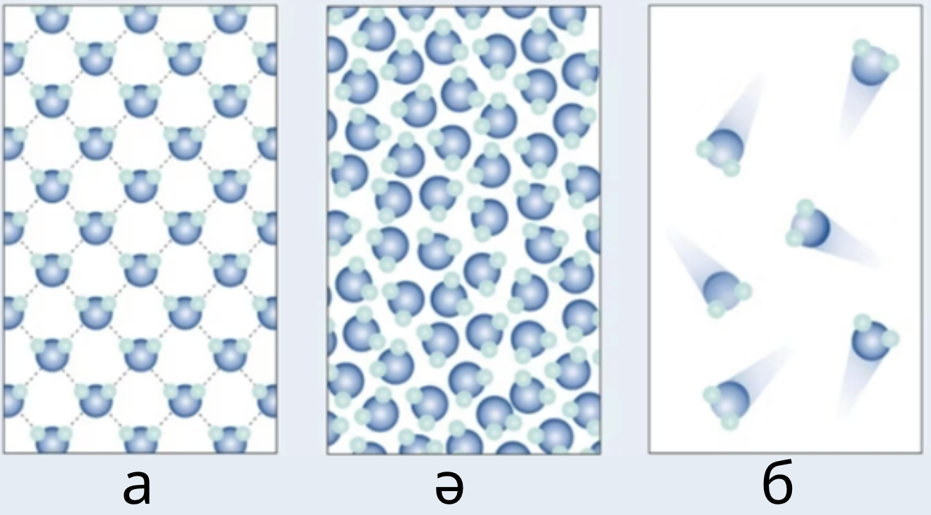
30. Суретте су молекулалары әр түрлі агрегаттық күйде көрсетілген. “ә” суретіне сәйкес келетін тұжырым
A) пішінін сақтамайды
B) көлемі тұрақты
C) сығу қиын
D) пішінін сақтайды
E) көлемін сақтамайды
F) оңай сығылады

Slide 35
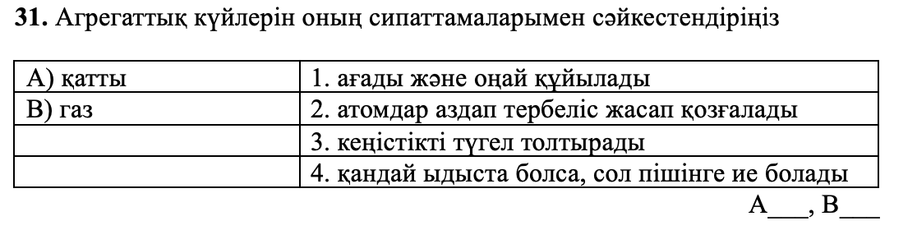

Slide 36
36. Сублимация процесі туралы дұрыс тұжырым(дар)
A) қаттыдан сұйыққа айналу
B) сұйықтан қаттыға айналу
C) қаттыдан газға айналу
D) газдан қаттыға айналу
E) жылу бөледі
F) экзотермиялық

Slide 37
37. Жылу сіңіре жүретін процес(тер)
A) балқу
B) сублимация
C) десублимация
D) булану
E) кристалдану
F) конденсациялану

Slide 38
38. Келесі процестің атауы: жуынатын бөлмедегі шынының беті суланды
A) булану
B) балқу
C) кристалдану
D) конденсация

Slide 39
1. Ең оңай балқитын элемент
A) вольфрам
B) сутек
C) гелий
D) сынап

Slide 40
2. Ең оңай балқитын металлдың реттік номері
A) 80
B) 74
C) 4
D) 29

Slide 41
3. Қайнау температурасы ең жоғары элемент (tºқайнау = 5555⁰C)
A) Cr
B) W
C) H
D) He

Slide 42
4. Тығыздығы ең жоғары металл
A) Ir
B) Cr
C) W
D) Os

Slide 43
Электртерістілігі ең жоғары элементтің қасиеті
A) сарғыш-жасылдау газ
B) жоғарғы валенттілігі VII
C) оксидтегі тотығу дәрежесі +1
D) молекуласында 38 нуклон бар
E) атомында 9 нейтрон бар
F) ең күшті тотықтырғыш

Slide 44
Кальций сульфиті декагидратының салыстырмалы молекулалық массасы және құрамындағы оттек пен судың массалық үлестері
A) 252 г/моль
B) 316
C) 300 г/моль
D) 252
E) 316 г/моль
F) 300
G) 70%
H) 69%
I) 60%
J) 59%

Slide 45
Куприт құрамындағы атомдардың массалық қатынасы және қосылыстың молярлық массасы
A) 80 г/моль
B) 2:1
C) 8:1
D) 4:1
E) 144 г/моль
F) 96 г/моль
G) 80
H) 144

Slide 46
Құрамында көміртек, сутек, оттек және кальций атомдарының массалық қатынасы сәйкесінше
72 : 11 : 20 : 112 болатын қосылыстың формуласы

Slide 47
Құрамында 63,29% ксенон және фтордан тұратын бинарлы қосылыстың молекулалық формуласы мен байланыс түрі мен кристалдық тор типі
A) XeF4
B) XeF2
C) ковалентті полюссіз
D) ковалентті полюсті
E) иондық
F) атомдық

Slide 48
Алюминий сульфаты кристаллогидратындағы сусыз тұздың массалық үлесі 73,1% болса, кристаллогидрат формуласы

Slide 49
Хром (III) нитраты кристаллогидраты құрамындағы азоттың массалық үлесі 15,3% болса, онда судың массалық үлесі

Slide 50
Металл (III) сульфаты кристаллогидратындағы оттектің үлесі 54,82% болса, судың зат мөлшері және металдың электрондық конфигурациясы

Slide 51
Метанның жану реакциясының термохимиялық теңдеуі:
CH₄+2O₂→CO₂+2H₂O+890 кДж
Реакция нәтижесінде 445 кДж жылу бөлінсе, жұмсалған оттегінің көлемі (қ.ж.) қандай?
A) 11,2 л B) 22,4 л C) 16,8 л D) 33,6 л

Slide 52
IV период VА топшасында орналасқан элементтің ұшқыш сутекті қосылысындағы ионына сәйкес келетін электрондық конфигурациясы
…4s²4p³
…4s²
…4s²4p⁶
…4s²4p⁸

Slide 53
IV-ші топтағы атом радиусы ең төменгі элемент пен ІII-ші периодтағы иондану энергиясы ең жоғары галоген арасында түзілетін қосылыстың химиялық байланысы және кристалдық тор түрі
Иондық, иондық
Ковалентті полюсті, молекулалық
Ковалентті полюсті, иондық
Иондық, молекулалық

Slide 54
Нуклидтің массалық саны 56, нейтрондардың үлесі 57,14%. Қай элементтің нуклиді екенін анықтаңдар
марганец
темір
хром
кобальт

Slide 55
Барлығында молекулалық кристалл торы бар заттар тобы:
A) CO₂, I₂, CH₄ B) NaCl, MgO, CaF₂ C) Fe, Cu, Al D) Si, SiO₂, BN

Slide 56
Химиялық байланысы полюсті, бірақ молекуласы полюсті емес қосылыс
СО₂
K₂S
H₂O
NH₃

Slide 57
K₂SO₄-тегі барлық ковалентті полюсті байланыс саны
2
3
4
5

Slide 58
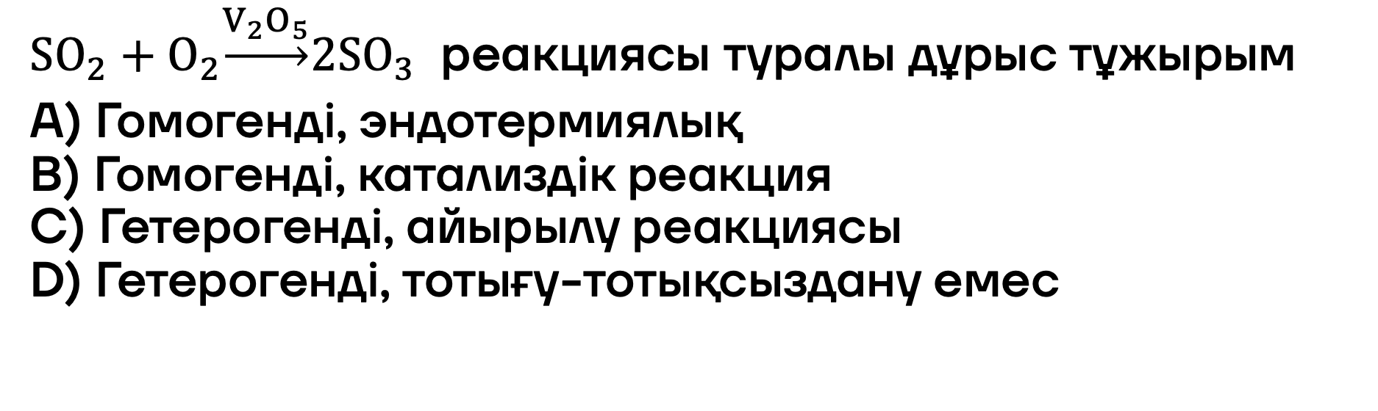
${SO}_{2}+O_{2}\underset{→}{V_{2}O_{5}}2{SO}_{3}$ реакциясы туралы дұрыс тұжырым
A) Гомогенді, эндотермиялық B) Гомогенді, катализдік реакция C) Гетерогенді, айырылу реакциясы D) Гетерогенді, тотығу-тотықсыздану емес

Slide 59
P – S – Cl – F қатары үшін қате тұжырымды таңдаңыз: A) атом радиусы кемиді, иондану энергиясы артады, металдық қасиет кемиді B) электронтартқыштық артады, электртерістілік артады, бейметалдық қасиет артады C) электртерістілік артады, тотықтырғыштық қасиет артады, атом радиусы кемиді D) бейметалдық қасиет артады, иондану энергиясы артады, атом радиусы артады

Slide 60
Cұйық желім құрамындағы натрийдың электрондық конфигурациясы
1s²2s²2p⁶3s¹
1s²2s²2p⁶
1s²2s²2p⁶3s²
1s²2s²2p⁵

Slide 61
Мына қатарда орналасқан элементтердің I, Br, Cl, Mn ортақ белгісі
А) барлығы қосымша топша элементтері
В) энергетикалық деңгейлерде электрондардың таралуы бірдей
С) жоғары валенттіліктері бірдей
Д) дұрыс жауабы жоқ

Slide 62
1s²2s²2p⁶3s²3p⁶ электрондық конфигурацияға сәйкес келеді
A) Cl⁻, Ar, K
B) Ca, K⁺, Ar
C) Ca, К, Ar
D) Ca²⁺, K⁺, Ar

Slide 63
P – S – Cl – F қатары үшін қате тұжырымды таңдаңыз: A) атом радиусы кемиді, иондану энергиясы артады, металдық қасиет кемиді B) электронтартқыштық артады, электртерістілік артады, бейметалдық қасиет артады C) электртерістілік артады, тотықтырғыштық қасиет артады, атом радиусы кемиді D) бейметалдық қасиет артады, иондану энергиясы артады, атом радиусы артады

Slide 64
Еңбек бәрін жеңбек

